Slide 1
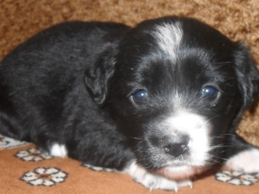
Математические и физические характеристики домашних животных
МБОУ Юрковская ООШ
Подготовил: Круне Александр
Ученик 7 класса
Руководитель проекта: Иванова Гульнара Гильмитдиновна
2014 год

Slide 2
Результаты надежны лишь тогда, когда введение в область математических знаний совершается в легкой и приятной форме, на примерах обыденной и повседневной обстановки, подобранных с надлежащим остроумием и занимательностью.
Мы, как и «братья наши меньшие», домашние животные, частицы этой природы, следовательно, все законы физической науки должны найти и в нас, и в них свое проявление.

Slide 3
Целью моей работы является измерение известных мне математических характеристик у домашних животных, а именно у собаки, для чего я должен был разработать методику экспериментов, с учетом инстинктов, повадок и характера, а также провести опыты, причинившие минимум неудобств моему питомцу.

Slide 4
Цель:
Измерить:
Скорость движения собаки по прямой линии.
Массу собаки.
Вес собаки.
Давление, оказываемое собакой на поверхность.

Slide 5
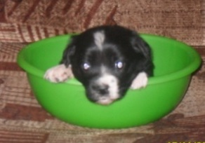
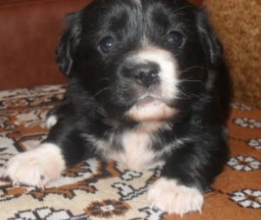
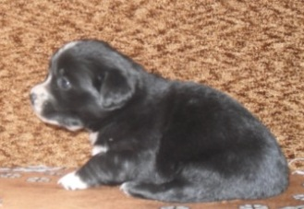
Объект исследования
Объектом моих исследований стал мой домашний питомец Фредди. Он является представителем породы кокер-спаниель.
Спаниели игривые, веселые, отзывчивые и нежные по своей природе собаки. Они очень общительны и любят находиться рядом с людьми.

Slide 6
Опыт 1 Измерение массы собаки.
Массу собаки можно измерить, используя пружинные или напольные весы.
Но на практике измерить массу собаки оказалось нелегко, т.к. она не давалась и очень подвижная. Для достижения результата мне пришлось прибегнуть к помощи папы. Я измерил массу папы, когда он брал Фредди на руки, а также отдельно массу папы.
Массу собаки определил по формуле:
m _{собаки} = m _{общая} - m _{папы}
Чтобы определить массу Фредди более точно опыт был произведен трижды.

Slide 7
№ опыта | Измеряемая величина | m , кг
1 | Общая масса, m _{общ} Масса папы, m _{п} Масса Ф, m₁ | 90 72 18
2 | Общая масса, m _{общ} Масса папы, m _{п} Масса Ф, m₂ | 90,1 72 18,1
3 | Общая масса, m _{общ} Масса папы, m _{п} Масса Ф, m₃ | 89,9 72 17,9
Используя результаты опыта,
нашел среднюю массу Фредди:
m = ( m₁ + m₂ + m₃) / 3 = 18 кг.

Slide 8
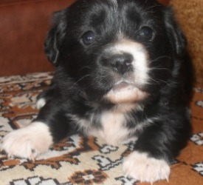
Опыт 2 Определение веса собаки.
Масса Фредди нам уже известна, значит легко можно найти его вес:
Р = m g.
Р = 18 кг . 9, 8 Н/кг = 176,4 Н.

Slide 9
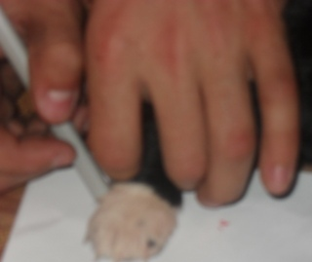
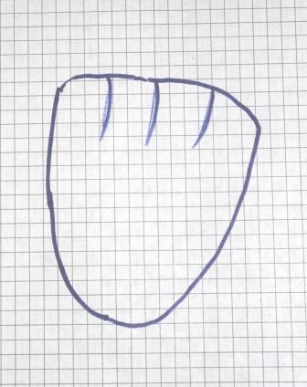
Опыт 3. Измерение давления собаки на опору.
Для расчета давления тела на опору я воспользовался формулой р = F/S
Фигура лапы занимает 187 клеточек
S_{клеточки} = 0,25 см² = 0,000025 м²
S₁ = 0,000025 м² · 187=0,004675м²
S= S₁ · 4
S = 0,004675м² · 4 = 0,0187м²
p = P/S
p = 176,4 Н /0,0187м² ≈ 9433,2 Па

Slide 10
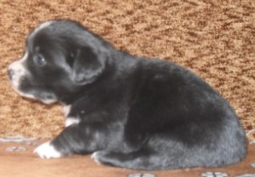
Давление на пол собаки, когда она стоит на лапках 9433,2 Па
Если собака изменит своё положение, например, (сядет, ляжет), то её давление на опору изменится.
В положении лежа давление будет самым маленьким, так как площадь опоры будет максимальной.

Slide 11
Опыт 4 Измерение средней скорости прямолинейного движения.
Для измерения средней скорости движения Фредди мне пришлось выполнить следующие действия:
- отмерить дистанцию длиной в 20 метров;
- используя различные уловки, заставить собаку двигаться с разной скоростью по прямой траектории, измеряя время часами с секундной стрелкой.

Slide 12
Чтобы определить среднюю скорость прямолинейного движения собаки более точно опыт был произведен трижды.
№ опыта | Измеряемая величина | Единицы измерения
1 | Дистанция Время Скорость | 20 м 3,5 с 5,7 м/с
2 | Дистанция Время Скорость | 20 м 4 с 5 м/с
3 | Дистанция Время Скорость | 20 м 4 с 5 м/с

Slide 13
Используя результаты опыта вычислил среднюю скорость движения Фредди
υ = 20 м + 20 м +20 м / 3,5 с + 4 с+4 с = 5,2 м/с

Slide 14
Вывод 1:
Мало кто интересуется математическими подсчетами своих питомцев, но это имеет большое значение для правильного ухода за ними.
Необходимо знать, соответствуют ли математические характеристики собаки определенным нормам. Это облегчает уход за питомцем, помогает понять, что для него необходимо.

Slide 15
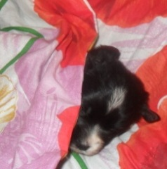
Вывод 2:
Еще Д. И. Менделеев говорил:
«Наука начинается там, где начинаются измерения».
Это действительно так!
Я не просто измерил некоторые физические характеристики моего Фредди, но и понял, что математика не на страницах учебника, она вокруг нас!

Slide 16
Список использованной литературы
Перышкин А.В. Физика 7 кл: Учебник для общеобразовательных учебных заведений- М.: Дрофа, 2010.
Енохович А.С. Справочник по физике и технике, учебное пособие для учащихся- М.: Просвещение, 1985
Конни Вейнакор, Дейл Худ «Английский кокер-спаниель»-ЗАО "Центрполиграф". — 1998
Личные фотографии из семейного альбома (малыш-Фредди).

